Slide 1
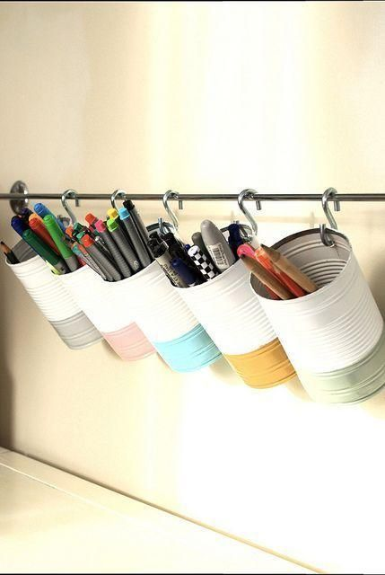
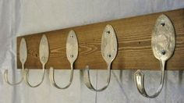
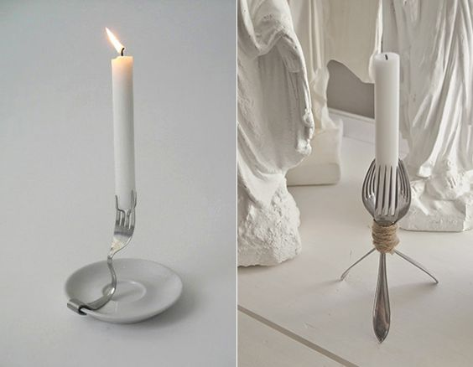
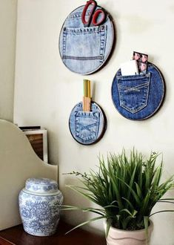
Nieuw leven 1
GWO Klas 2

Slide 2
Wat ga je doen
Les 1
Je mag alleen werken of met iemand samen.
Maak een foto van je (meegenomen) begin product.
Zoek 10 afbeeldingen op, wat je hiervan kunt maken. (een collage)
Maak een plan wat je gaat doen en overleg met je docent of dit kan.
Maak een schets en laat deze controleren door je docent.
Bij goedkeuring… AAN DE SLAG!

Slide 3
Wat ga je doen
Maak tussen tussendoor ook foto’s van je proces.
Ruim eind van de les netjes op.
1ste/2de uur je product af maken.
3de uur presentatie maken
4de uur presentaties houden,
Volgende week

